Slide 1
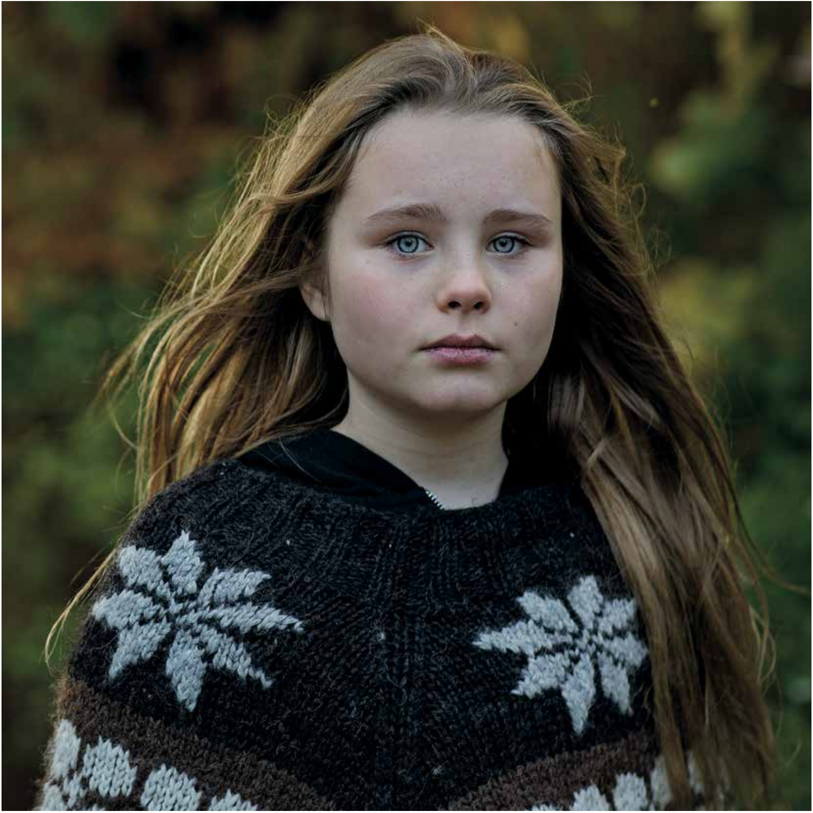
Med eller udenfor?
INSPIRATION TIL DET FOREBYGGENDE SSP- ARBEJDE I GENTOFTE KOMMUNE

Slide 2
”Som udgangspunkt udvikler børn og unge sig bedst lærings- og undervisningsmæssigt, i socialt mangfoldige fællesskaber, hvor de oplever sig som en værdifuld deltager i fællesskabet” (VIVE 2017)
Pjecen er i 2015 udarbejdet af en arbejdsgruppe under SSP-samarbejdet i Gentofte Kommune bestående af AKT/relationsmedarbejder Anne-Dorthe Hansen fra Tranegårdsskolen, Ressourcecenterleder Charlotte R. Andersen fra Maglegårdsskolen, Inklusionsmedarbejder Jesper Brinck fra Skovshoved Skole, AKT og SSP lærer Susanne Thor Pohl fra Sct. Josephs Søstrenes skole og leder af SSP Pernille Ødegaard. SSP samarbejdet står for løbende opdatering.
Redaktion: 2019
Layout: SSP Gentofte
Foto: Agnete Schlichtkrull · Alle fotos er modelfotos

Slide 3
FORORD
Denne pjece er til dig, der planlægger et sundhedsfremmende eller forebyggende trivselsforløb i 0.-9. klasse.
I pjecen lægges der op til, at det er årgangsteamet samt eksterne ressourcepersoner og SSP kontaktlærerne, som sammen koordinerer undervisningen.
Projektforløb, temauger eller de anbefalede programmer som Tackling for 7. klassetrin, kan især varetages af skolepædagoger, for at understøtte elevernes alsidige udvikling.
I kommunerne har der i de senere år været stigende udgifter til de specialiserede opgaver indenfor bl.a. børn- og ungeområdet.
Det har betydet, at der har været færre ressourcer til ”det lange seje træk” på almenområdet. Det er afgørende, at vi får vendt denne udvikling. En styrkelse af det forebyggende arbejde for bl.a. mindre misbrug, kriminalitet og mere trivsel er én af de veje, vi skal gå.
Denne pjece skal inspirere til undervisning i de emner, som er nævnt i planen.
Det er vigtigt, at man ikke kun læser planen for et bestemt klassetrin, men også for øvrige klassetrin før og efter, da det ofte er forskelligt, hvilke udfordringer forskellige klasser har. Derfor bør teamet i samarbejde med skolepædagogerne, AKT eller den SSP ansvarlige lærer også altid aktivt tage stilling til, hvad der er relevant for klassen.
Den forebyggende læsevejledning kan indgå
som obligatorisk fag i henhold til
Folkeskolelovens §7, som omfatter ”Færdselslære, sundheds- og seksualundervisning, familiekundskab, uddannelses-, erhvervs- og arbejdsmarkeds- orientering”
Materialerne kan også anvendes i den understøttende undervisning, som et supplement til de obligatoriske fag og emner, og dermed spille sammen med samt støtte op om, at realisere de Fælles Mål for folkeskolen jf. Folkeskolelovens
§ 16 a. Undervisningen i folkeskolens fag, jf. § 5, 9 og11, og de obligatoriske emner, jf. § 7, suppleres af understøttende undervisning. Det fremgår af folkeskoleloven at:
Den understøttende undervisning anvendes til forløb, læringsaktiviteter m.v., der enten har direkte sammenhæng med undervisningen i
folkeskolens fag og obligatoriske emner, eller som sigter på at styrke elevernes læringsparathed, sociale kompetencer, alsidige udvikling, motivation og trivsel. Stk. 2. Skolens leder skal sikre sammenhæng mellem undervisningen i fagene, de obligatoriske emner og den understøttende undervisning.
FORMÅLET MED PJECEN:
• At understøtte det forebyggende arbejde i skolerne
• At sikre, at alle elever i Gentofte Kommunes skoler modtager forebyggende undervisning hvert år
• At der opnås ensartethed i gennemgang af arbejdsemner på kommunens skoler

Slide 4
MATERIALERNE
Pjecen indeholder et udpluk af det forebyggende materiale, som lige nu er populært og anvendt mange steder, men der findes mange andre
relevante tilgange. Vi har fremhævet de
materialer, som vi har gode erfaringer med.
Det er vigtigt altid at spørge: Hvad virker? Og i hvilken sammenhæng?
Materialerne er tænkt som en konkret og praktisk håndsrækning til lærere og pædagoger, der arbejder med 0.-9. klasse samt deres forældre.
Det fremgår så vidt muligt af læsevejledningen, hvor det forskellige materiale kan rekvireres. Der
medfølger desuden en materialesamling (pdf. Samling) til alle skolerne, som skolens SSP- kontaktlærer eller SSP pædagog er ansvarlig for at opdatere. SSP –samarbejdet fremsender
løbende links til forebyggelsespakken.
FRI FOR MOBBERI (FFM)
Henvender sig til børn i børnehaver og
0.- 2. klasse, deres forældre og pågældende fagfolk. Programmet er en del af den tidlige indsats, og lægger vægt på børns medbestemmelse, samarbejde med forældre, pædagogen og læreren som nøglepersoner. FFM består af en kuffert med pædagogiske redskaber som fx samtaletavler, massage, rytmik og bøger. Med kufferten følger et obligatorisk instruktørkursus.
Desuden består Fri for Mobberi af Fri for Mobberi Universet; et digitalt univers udviklet primært til
indskolingen, hvor centrale elementer er udviklet til brug for IPads og smartboards.
Der findes også links og inspiration til hvordan
FFM kan indgå i skolen. De fleste børnehavebørn i Gentofte Kommune kender til FFM, hvilket
medvirker til at gøre undervisningen
mere sammenhængende og kontinuerlig, når de starter i skole. Alt materiale ligger i kassen eller kan bestilles på FFM’s hjemmeside
Materialer til Fri For Mobberi findes her:
KAT-KASSEN
KAT står for Kognitiv Affektiv Træning. Det kognitive dækker over de processer, som omhandler tanker, indtryk, opfattelser, holdninger og erkendelser, der karakteriserer menneskers bevidste og ubevidste tankevirksomhed. Det affektive omhandler de følelser, emotioner, intuition og kropsbevidsthed, som karakteriserer
menneskers følelsesmæssige processer. KAT- kassen kan bruges som et samtaleredskab, der støtter dialog svære om de tanker og følelser. Materialer ligger i kassen, eller kan bestilles på Dansk Psykologisk Forlag har materialerne her:
CENTER FOR DIGITAL DANNELSE
Hvordan kan skolen bedst sætte fokus på digital dannelse? Ved at nå eleverne hvor de er lige nu, og ved at sikre at forældre og fagpersonalet har samme udgangspunkt for at arbejde sammen i skolen og hjemme. Center for digital dannelse tilbyder en ”grundpakke” med undervisningsmaterialer fra 1.-9.klasse til skoler. T
Tjek Center For Digital dannelse her

Slide 5
ER DU MED ELLER MOD MOBNING? – 42 VEJE TIL BIDRE TRIVSEL I FOLKESKOLEN
Er en grundbog med metoder indenfor trivselsarbejdet. Bogen præsenterer en metode-del med en lang række ideer til skolernes
antimobbe-arbejde. Alle bidrag til bogens mange metodebeskrivelser er leveret af lærere, skoleledere, pædagoger og andre, der har arbejdsprocessen med elevernes trivsel helt inde under huden.
Alt om forbyggelse af mobning hos DCUM
INKLUREDENDE LÆRINGSMILJØ
Forlaget Amondo har udgivet en håndbogsserie omkring metoder til det inkluderende læringsmiljø. Der er metoder til at styrke læringsmiljø, skabe mere trivsel, fællesskab og refleksion.
Materialerne ligger i Pdf samlingen og kan yderligere bestilles på Materialer hos Amondo
DEN DIGITALE TRIVSEL er et undervisningsmateriale om online medier samt ideer og værktøjer til, hvordan man understøtter elevers digitale kompetencer. Samtidig inddrager Den Digitale Trivsel den didaktiske vinkel med Gentofte Kommunes arsenal af digitale værktøjer. IT didaktisk konsulent Kristoffer Theil opdaterer siden løbende med de seneste værktøjer og metoder. Den Digitale Skole Gentofte:
ELEVERNES ALSIDIGE OG PERSONLIGE KOMPETENCER
Dette ældre, men meget anvendelige, hæfte beskriver slut- og trinmål og giver ideer til arbejdet frem mod målene for elevernes alsidige og personlige kompetencer for henholdsvis indskoling, mellemtrin og udskoling. Beskrivelsen tager afsæt i tre kompetenceområder: sociale, læringsmæssige og personlige kompetencer. Pjecen fås som PDF
FORBYGGENDEFORÆLDRE-MØDE
Tilbydes til at 7 klasser af SSP og lægger op til, at forældrene efterfølgende laver en forældreaftale omkring alkohol og andre mulige risikofaktorer. Oplægget cirkulerer om nutidens ungekultur og forsøger at have en genkendelighed således, at de udfordringer og den data der anvendes eller omtales, vil udspringe af en Gentofte kontekst. Oplægget understøttes desuden af materialerne fra FULD AF LIV fra Kræftens bekæmpelse. Kontakt SSP-konsulent Melanie Brøndal Nielsen på meln@gentofte.dk eller tlf. 92434142
TACKLING – SUNDHED, SELVVÆRD, SAMVÆR er primært for 7. klasse og kombinerer undervisning om tobak, alkohol og stoffer med emner, der er helt basale for den personlige og sociale udvikling. Det er emner, der interesserer de unge – og det er samtidig med til at understøtte de unges kommunikation og indblik i egne roller. Materialerne ligger i kassen og kan bestilles på Hent Tackling klassesæt hos Alinea
UNG DIALOG er et forebyggelsesinitiativ i øjenhøjde, der bygger på ligeværdighed og refleksion. Ung Dialog er unge der snakker med andre unge om seksualitet, fester, alkohol og rygning. Kan bestilles på www.ung-dialog.dk

Slide 6
MATERIALER FORTSAT … ALLE DE ANDRE GØR DET
er et undervisningsmateriale udviklet af Det kriminalpræventive råd (DKR). Materialet anvender social pejling og er et bud på, hvordan man på skolerne kan arbejde med at korrigere de unges overdrevne forestillinger om andre unges risikoadfærd, og dermed tidligt forebygge forekomsten af risikoadfærd. Materialet henvender sig til 5-7 kl. Hent Det Kriminal Præventive Råd's materialer om social pejling her: GRIB KONFLIKTEN er et
materiale- og inspirationskatalog til konstruktiv konfliktløsning udviklet af Det Kriminalpræventive Råd (DKR). Ideen bag materialet er at inddrage konflikthåndtering i skolens daglige liv. Materialet indeholder en lang række øvelser til bedre kommunikation og konfliktløsning. Bogen ligger i kassen, men kan endvidere hentes på www.dkr.dk FULD AF LIV er et inspirationsmateriale til udskolingen. Materialet informerer om, hvordan man som forælder har indflydelse på sit barns alkoholvaner. Materialet giver inspiration til at tage stilling, tale med sit barn om alkohol og lave aftaler enten individuelt eller på klasseniveau. Over halvdelen af danske unge har prøvet at drikke som 14-årige. Det er derfor en god ide at tale med om alkohol på forældremødet fra 7. klasse, men det er aldrig for sent at tage emnet op. Materialer til Fuld af liv findes her:
FORÆLDREFIDUSER.DK er en hjemmeside som tilbyder ideer til hvordan man som forælder, kan styrke sammenhold omkring børn og forældre. Forældrefiduser.dk samler på fiduser, der gør det nemt at tage ansvar for klassens sammen- hold, helt fra begyndelsen i 0. og 1. klasse, og op i udskolingen. Der ligger materialer i kassen, men disse kan også hentes på www.forældrefiduser.dk
SAMTALESALON FOR FORÆLDRE OG UNGE inspirerer forældre og deres børn til sammen at reflektere over risikoadfærd og ungekultur og kan anskues som et rusmiddelforebyggende tiltag. Samtalesalonen afholdes som udgangspunkt for 8. klasse og har en varighed på ca. 2 timer. Gennem samtalen opbygger parterne en forståelse for hinanden og deres adfærd, hvorved konflikter og risikoadfærd kan mindskes. Kontakt SSP-konsulent Melanie Brøndal Nielsen på meln@gentofte.dk eller tlf. 92434142
LIKE er et forskningsbaseret undervisningsmateriale, der skal være med til at uddanne børn og unge til et live med digital påvirkning af identitet og sociale normer. Materialet henvender sig som udgangspunkt til ungdomsuddannelserne, men flere kapitler kan med fordel anvendes til folkeskolens udskoling og som inspiration til det generelle arbejde med digital trivsel, flertalsmisforståelser, fake news og shitstorme. Køb bogen hos Trygfonden:

Slide 7
OMTANKE ONLINE er et onlinebaseret læremiddel, som skal styrke børn og unges kritiske sans, etiske forståelse og modstandskraft. Dette mod negative påvirkninger, således styrkes deres kompetencer til kildekritik, sikker netadfærd. Ydermere vil de unges forståelse for de grundlæggende mekanismer og teknikker bag konspirationsteorier, forsimplede fjendebilleder og propaganda”udvides. Materialet henvender sig til udskolingen, ungdomsuddannelser og fritidstilbud. Omtanke-online findes her:
SEX & NORMER I GRÆNSELANDET er et undervisningsmateriale formet til ungdomsuddannelserne, men materialet kan sagtens anvendes til de store i udskolingen. Formålet med materialet er, at øge unges opmærksomhed på seksuelle grænser, gråzoner og grænseoverskridelser. Således udvikles unges kommunikative kompetencer, så de bedre kan navigere i deres seksuelle relationer med andre unge. Dette styrker unges evner til og motivation for, at undgå seksuelle grænseoverskridelser og overgreb i nære relationer både for sig selv og for andre. Materialet kan tilgås via følgendes link: Det Kriminalpræventive Råd:
UNDERVISNINGSPORTAL FOR GRUNDSKOLEN er en fagportal udarbejdet af Sex & Samfund for sundheds- og seksualunderevisningen i skolen. Portalen indeholder materialer til alle alderstrin i grundskolen. Keywords i de forskellige materialer er, grænser, sex, sundhed, normer, rettigheder, sociale medier, køn, flirt og seksualitet. Alle ord der ord, der knytter sig til dét, at være ung i dag. Portalen er let tilgængelig og materialerne ligeså. Uden for hvert materiale står fx det tidsmæssige omfang for brugen af materialet, hvilke gør det nemt at tilrettelægge undervisningen ud fra portalen. Her er underviserportalen:
AKTION – TRIVSEL I UDSKOLINGEN AKTion - Trivsel i udskolingen er et værktøj til arbejdet med elevernes alsidige udvikling, hvor der sættes fokus på sociale, sproglige, emotionelle og kreative kompetencer. Materialet består af dilemma- og spørgsmålskort samt aktiviteter, der giver eleverne mulighed for at åbne sig, samt dele tanker og følelser i klassens fællesskab. AKTion sætter scenen for dialogen i klassen om det, der fylder, når man står midt mellem barne- og voksenlivet. Materialerne findes hos Dafolo:
DIGITAL GENIAL er et aktivitetsbaseret online materiale, der understøtter og styrker dialogen mellem hjem og skole, i forhold til den digitale trivsel og klassekultur i indskoling og mellemtrin. Materialet består af aktiviteter, der er bygget op om film med interviews af eksperter. Dissa kan bruges som oplæg til debat, dilemmaer til drøftelse og refleksion samt aktive øvelser, hvor forældrene skal forholde sig til egne og deres børns digitale vaner og brug. Der er både aktiviteter til forældremødet uden- og med børn. Du finder materialerne hos Medierådet:

Slide 8
WIFIVE
Er et undervisningsmateriale der er udviklet til elever på mellemtrinnet. Det essentielle for materialet er, at eleverne – og ikke de voksne – skal være de centrale aktører i udviklingen af et fælles kodeks for positiv adfærd på de sociale medier og andre digitale kommunikationskanaler. Materialet består af 4 moduler, hvor hvert modul har en varighed på 2 lektioner.
SOCIAL PEJLING er et undervisningsforløb, som tilbydes af SSP. Social pejling er et begreb, som handler om ubevidst gruppepres. Vi er sociale væsner, og bliver derfor påvirket af, hvad vi tror, andre mennesker i vores omgivelser mener og gør. Forløbet er baseret på en forskningsbaseret metode, hvor der arbejdes med elevernes overdrevne forestillinger om hinanden. Forløbet henvender sig som udgangspunkt til 6. klasse, og har fokus på temaer som trivsel, fællesskaber, mobning, rygning, fake news mm. Forløbet består af 4-5 lektioner samt et forældremøde, hvor bl.a. resultaterne af undervisningen fremlægges. Kontakt SSP-konsulent Melanie Brøndal Nielsen på meln@gentofte.dk eller tlf. 92434142
NETTES VILDE VEJE er magasin udarbejdet af; Medierådet for Børn og Unge, Nationalt center for forebyggelse af ekstremisme samt Politiets efterretningstjeneste, og er deres bidrag til debatten om, hvordan vi ruster børn og unge til at blive mere modstandsdygtige over for
nettets vilde veje. Magasinet indeholder fem temaer om blandt andet sårbare unge og nogle af nettets mere mørke sider – som børn og deres voksne kan være opmærksomme på. Link til Medierådet hvor materialerne kan hentes:
FLIRT & NORMER udgivet af DKR og Sex & samfund. Materialet er udviklet til 9. klasse og er baseret på fælles mål for sundheds- og seksualundervisning og familiekundskab. Gennem materialet fremmes elevernes forståelse for, hvilken betydning livsstil og levevilkår har for sundhed og trivsel, samt af samspillet mellem sundhed, seksualitet og familieliv. Eleverne vil gennem materialet beskæftige sig med egne og andres erfaringer, og medvirke til udvikling af fx selvtillid og identitet. Således vil den enkelte i samspil med andre, opnå en erkendelse, af egne og andres sundhed, grænser og rettigheder. Undervisningsportalen findes her:
DIGITAL DANNELSE.DK er et initiativ fra en række organisationer, som arbejder med børn og unge. Initiativet består bl.a. af en PDF med værktøjer og inspiration til at involvere ledere, lærere, pædagoger, elever og forældre i arbejdet med at forbedre den digitale kultur og trivsel. Dialogmaterialet til digital dannelse findes her:

Slide 9
MATERIALER FORTSAT
ALLE DE ANDRE GØR DET
er et materiale til undervisere, der arbejder med at forebygge børn og unges overdrevne forestillinger om hvor meget andre børn og unge må, hvad de har prøvet, hvor meget de drikker eller ryger. Materialet er udarbejdet af Det Kriminalpræventive Råd, og indeholder bl.a. forslag til en temadag, hvor eleverne arbejder med deres forestillinger om andres adfærd. Det kriminalpræventive Råd's materialer findes her:
GOD KLASSEKULTUR Kulturen i en klasse er noget, der skal etableres og arbejdes aktivt med. Manglende motivation, gejst, forberedelse og fokus på opgaven – kombineret med lav koncentration og ringe lyst til at lære – går hånd i hånd med en dårlig læringskultur.
Det man foretager sig i klassen, påvirker de andre, og det fællesskabet gør, har betydning for den enkelte. Derfor handler det om at stå sammen med de andre i klassen og spille hinanden gode – fuldstændig som en skuespillertrup på et teater. Bogen er en praktisk håndbog såvel som et opslagsværk. Kan bestilles: Bogen findes hos Frydenlund:
SUPPLERENDE MATERIALER
Der ligger endvidere en lang række andre materialer i materialesamlingen, som kan anvendes i praksis eller som inspiration.
UDGANGSPUNKT FOR UNDERVISNINGEN vil selvfølgelig være afhængig af, hvilken klasse der er tale om. Skoleledelse, klasselærere, skolepædagoger og øvrige ressourcepersoner er ansvarlige for, at det forebyggende arbejde indgår i klassens årsplan.
FORÆLDREMØDER OG FORÆLDRESAMARBEJDE
Et tidligt og inkluderende forældrenetværk i den enkelte klasse er en meget vigtig faktor i forhold til den kriminalitets- og misbrugsforebyggende indsats i folkeskolen.
Ved at involvere sig i børnegruppens trivsel, kan forældrene være med til at forebygge, at nogle børn udstødes og kommer ud på et skråplan.
Når forældrene samarbejder omkring børnenes dagligdag, er det med til at styrke børnenes sociale liv. Målet med samarbejdet er, at alle børn og deres forældre bliver en del af gruppens eller klassens fællesskab. Samarbejdet mellem forældrene kan udvikles, så forældregruppen danner netværk. Jo tidligere netværket starter, jo bedre. Det er nemlig lettere at kontakte hinanden om de problemer, der kan opstå, når man kender hinanden, har opbygget et kendskab, samt udviklet en grundlæggende tillid.
”Når forældrene samarbejder, styrker det børnenes sociale liv” (DCUM)

Slide 10
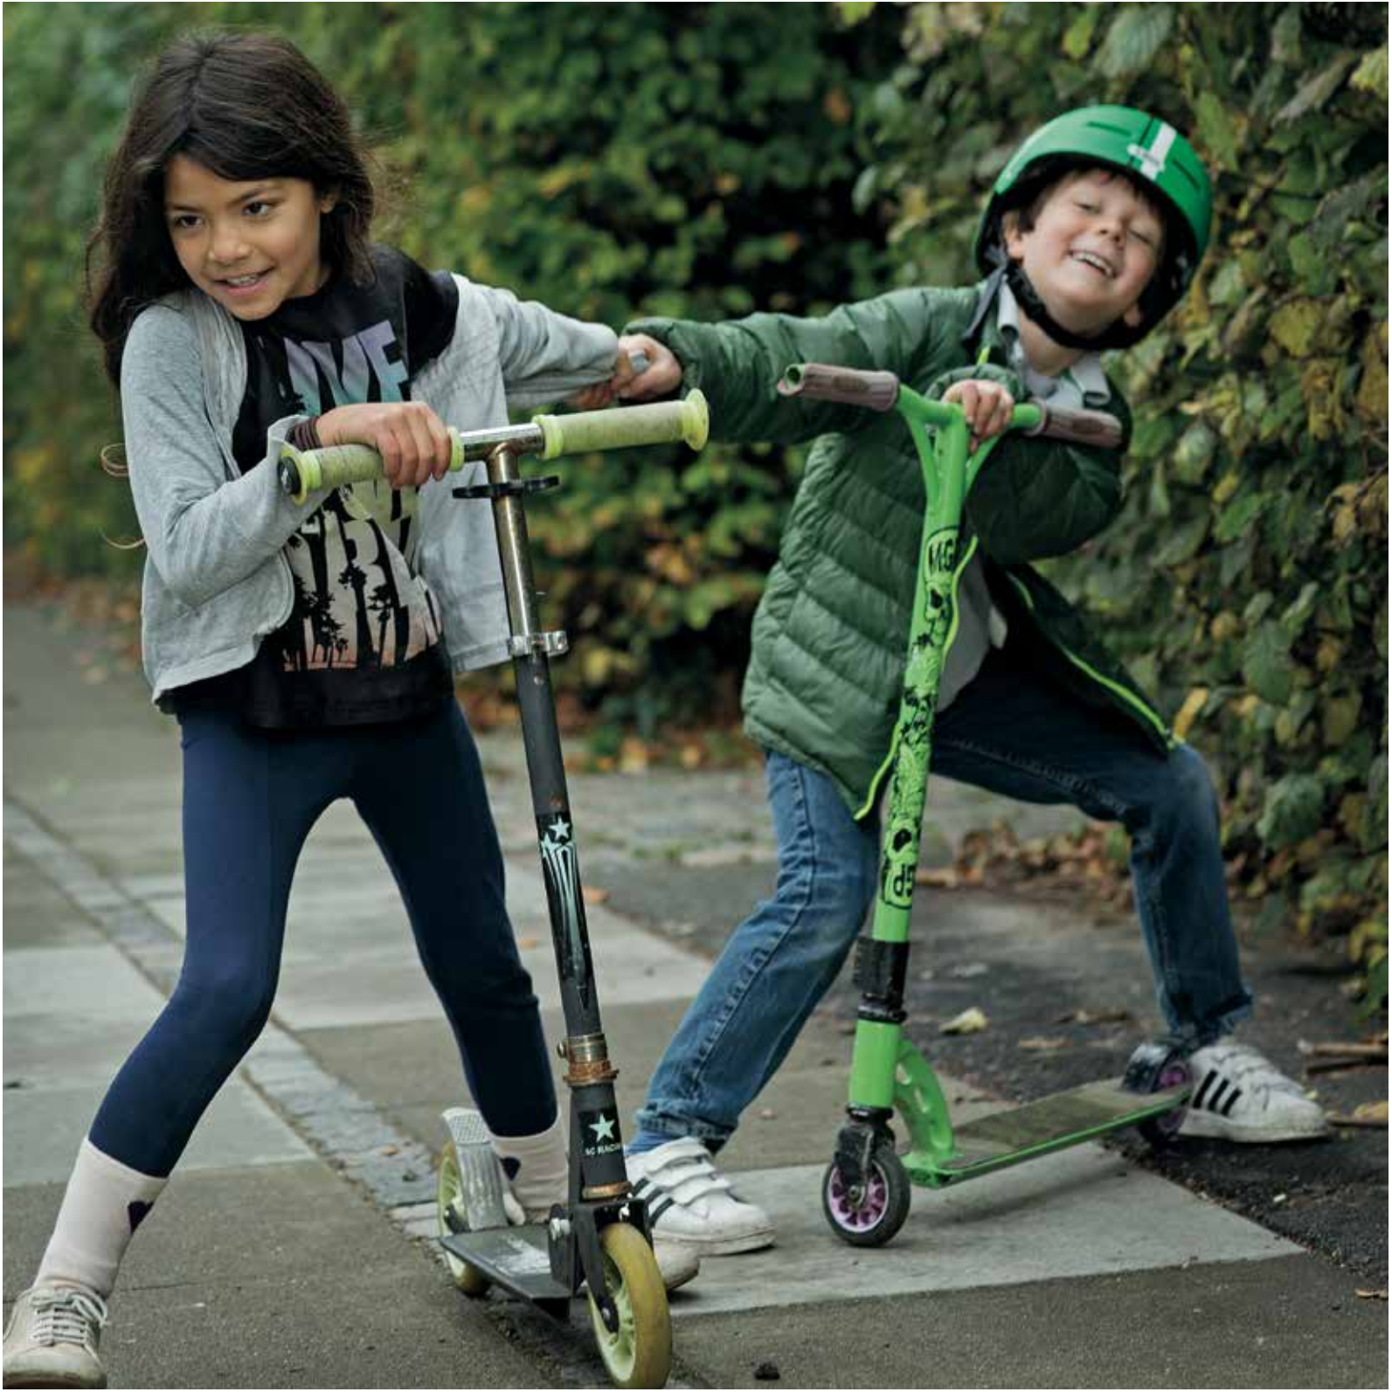
IINDSKOLING 0.–3. KLASSE
SOCIAL KAPITAL OG FÆLLESSKAB
At være en del af et fællesskab og at føle samhørighed med de mennesker man omgås, er essentielt for en god udvikling af ens personlighed. I indskolingen anbefales det, at der arbejdes med klassens sociale kapital – en opbyggende indsats, som skal klæde både forældre og elever på til en god og tryg skolegang, hvor der bliver skabt rum for både social trivsel og udvikling af sociale kompetencer.
Social kapital er en ressource, der udspringer af sociale bånd.
Klassens sociale kapital er grundlaget for både den sociale og den faglige udvikling gennem skoleforløbet, og det kan betale sig på langt sigt at investere i opbygning af et godt fællesskab allerede fra skolestarten. En velfungerende forældrekreds, der taler godt sammen og løser eventuelle problemer i klassen i fællesskab, kan være med til at skabe en rummelig og god klasse, hvor alle elever trives, udvikler sig og lærer.

Slide 11
MATERIALEOVERSIGT 0. – 3. KLASSE
Emner | Materialer til eleverne | Materialer/forløb til forældrene | Anbefalet timeforbrug og ansvarlige
Udvikling af sociale kompetencer (kognitive færdig- heder) Forebyggelse af flertals-misforståelser, samarbejde, tillid og omsorg | Fri For Mobberi (FFM) www.friformobberi.dk Børns alsidige og personlige udvikling | Forebyggende forældremøder www.foraeldrefiduser.dk www.klassetrivsel.dk | En ugentlig lektion til hele trivselsarbejdet FFM 15 min dagligt Teamet på årgangen (klasseteamet (lærere/pædagoger), skolepædagog og SSP-kontakt- lærer, AKT/Relationsmedarbejder)
Kognitive skills Adfærdstyper | Er du med eller mod mobning – 42 veje til bedre trivsel www.dcum.dk KAT-kassen Inkluderende læringsmiljø Forlaget Amondo www.amondo.dk | www.foraeldrefiduser.dk | Teamet på årgangen (klasseteamet (lærere/pædagoger), skolepædagog og SSP-kontakt- lærer, AKT/Relationsmedarbejder)
Fællesskaber Venskabs-ordninger Dialog Konflikt-håndtering Mobbestop, Digital trivsel | Er du med eller mod mobning – 42 veje til bedre trivsel Inkluderende læringsmiljø www.amondo.dk Digital genial Den digitale skole Center for digital dannelse | www.foraeldrefiduser.dk www.klassetrivsel.dk Digital genial | Teamet på årgangen (klasseteamet (lærere/pædagoger), skolepædagog og SSP-kontakt- lærer, AKT/Relationsmedarbejder) Materialet indeholder i alt 20 aktiviteter og er estimeret til at kunne gennemføres på mellem 10-25 min.
Digital trivsel Seksualundervisning, relationer, venner, flirt, grænser og normer | Undervisningsportal for alle i grundskolen fra Sex & Samfund |  | Det er afhængigt af, hvilke materiale der vælges

Slide 12
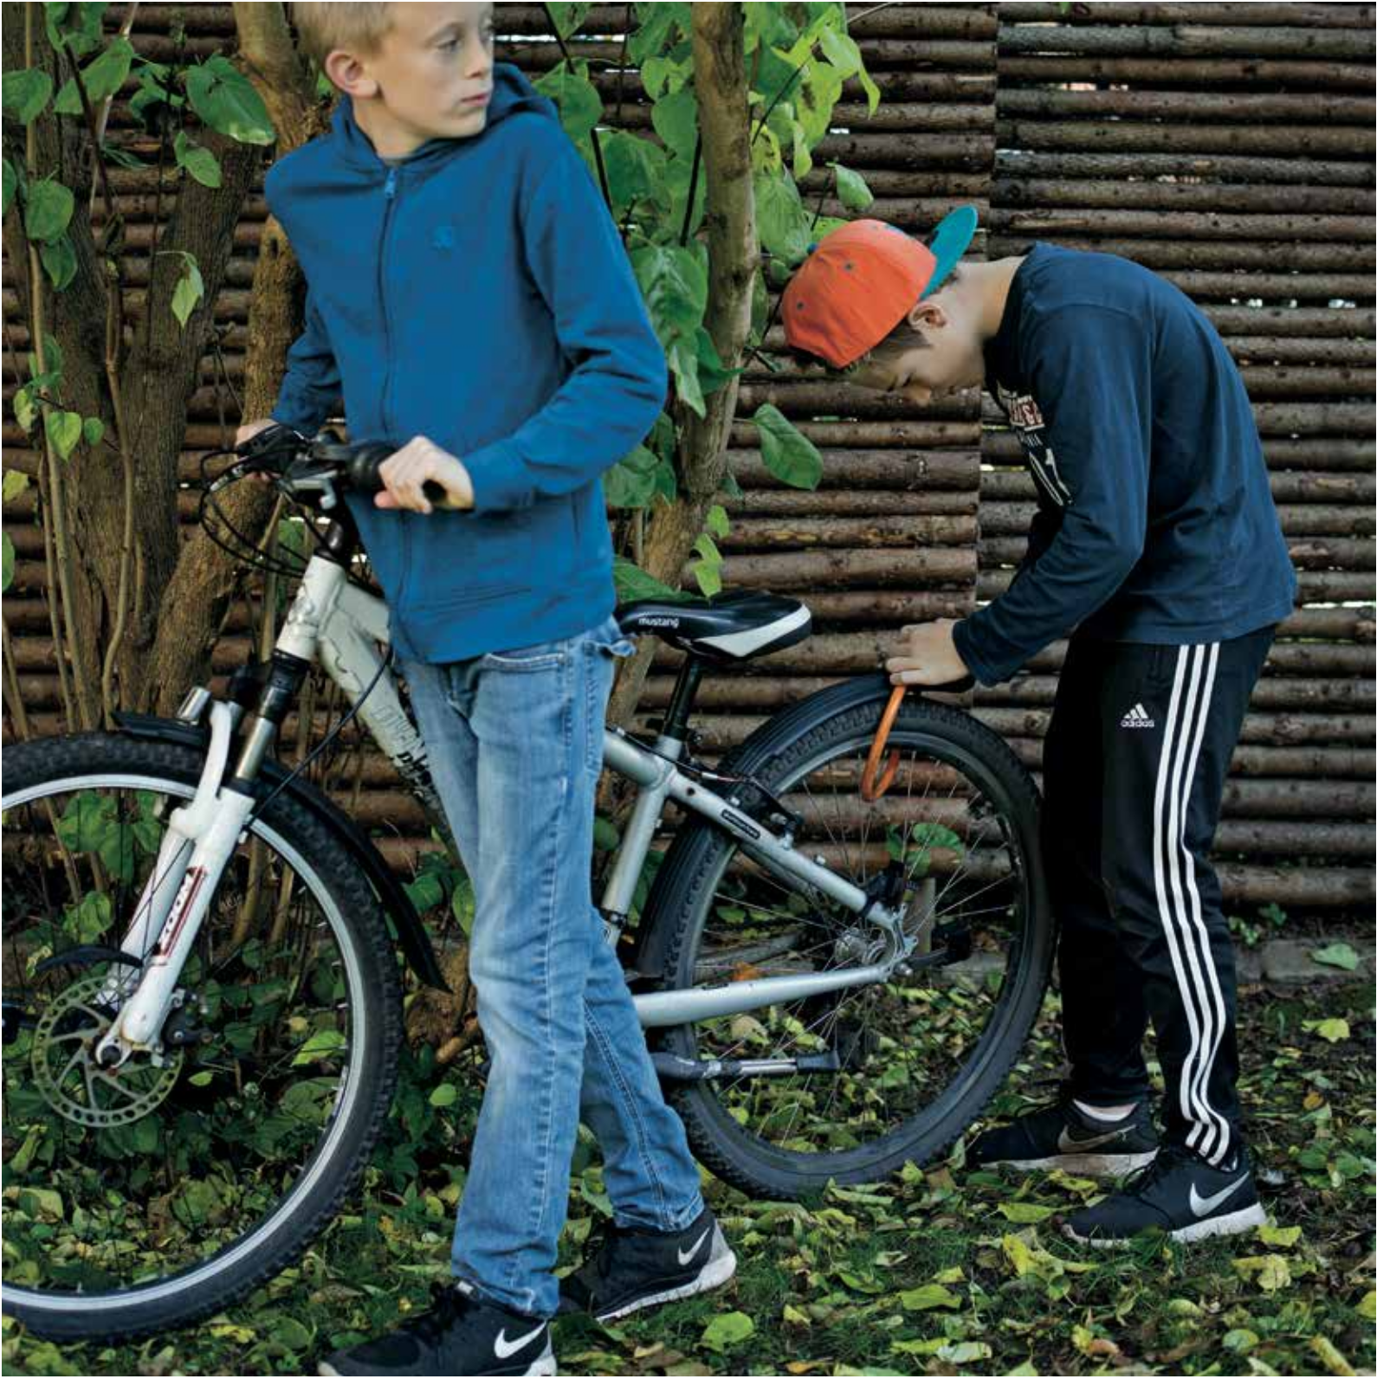
MELLEMTRIN 4.- 6. KLASSE
Modelfoto
IDENTITET OG SELVVÆRD
På mellemtrinnet er det oplagt, at der arbejdes med styrkelse af elevens selvværd. Særligt forholdet til andre og følelsen af accept i fællesskabet, er vigtig i den forebyggende undervisning. Dette udspringer af, at meget kriminalpræventiv forskning peger på, at netop højt selvværd, trivsel og tryghed i fællesskabet nedsætter risikoen for, at den unge bliver tiltrukket af et kriminelt og uhensigtsmæssigt miljø.
Der skal også arbejdes aktivt med vedligeholdelse og skabelse af forældrenetværk. Det er forældrenes og de voksnes ansvar at skabe rammerne for fællesskaber på tværs af venskaber, så enkelte børn ikke bliver overladt til sig selv. De emner, der anbefales for mellem- trinsklasserne, beror derfor alle på, at styrke selvværdet hos hver enkelt elev, samt at øge følelsen af tryghed i skolen og fællesskabet.

Slide 13
MATERIALEOVERSIGT 4. – 6. KLASSE
Emner | Materialer til eleverne | Materialer/forløb til forældrene | Anbefalet timeforbrug og ansvarlige | Gæster/samtaler:
Identitet Social bevidsthed Kroppen Livsduelighed | Er du med eller mod mobning – 42 veje til bedre trivsel i skolen KAT-kassen Inkluderende læringsmiljø Børns alsidige og personlige udvikling | Forebyggende forældremøder www.foraeldrefiduser.dk www.klassetrivsel.dk | En ugentlig lektion til hele trivselsarbejdet Teamet på årgangen (klasseteamet (lærere/pædagoger), skolepædagog og SSP-kontakt- lærer, AKT/Relationsmedarbejder)
Fællesskaber Venskaber Dialog AntiMobning | Er du med eller mod mobning? – 42 veje til bedre trivsel www.dcum.dk Elevernes alsidige og personlige kompetencer | www.foraeldrefiduser.dk www.klassetrivsel.dk Forebyggende forældremøde for 6. klasse | Teamet på årgangen (klasseteamet (lærere/pædagoger), skolepædagog og SSP-kontakt- lærer, AKT/Relationsmedarbejder) | Skoletjenesten SSP konsulent
Konfliktløsning Identitet Hvem er jeg? Hvem er du? Samspil Forståelse for det sociale | Grib konflikten. www.dcum.dk www.klassetrivsel.dk Alle de andre gør det! www.dkr.dk Social pejling forløb | www.foraeldrefiduser.dk www.klassetrivsel.dk Alle de andre gør det! www.dkr.dk Social pejling forløb | Teamet på årgangen (klasseteamet (lærere/pædagoger), skolepædagog og SSP-kontakt- lærer, AKT/Relationsmedarbejder) Lærerne og SSP/4-5 lektioner & et forældremøde.
Digitale medier Adfærd Etik Fælles-skaber | Digital genial Center for Digital dannelse Den digitale skole Digitaldannelse.dk WIFIVE | Digital genial | Teamet på årgangen 4x2 lektioner | Børns Vilkår skole- tjenesten om digitale medier Center for digital pædagogik Medierådet
Pubertet, krop og sundhed | 5. - 6. klasse, pubertetsundervisning Undervisningsportal for alle i grundskolen fra Sex & Samfund |  | Teamet på årgangen En lektion Det er afhængigt af, hvilke materiale der vælges | Sundhedsplejerske

Slide 14
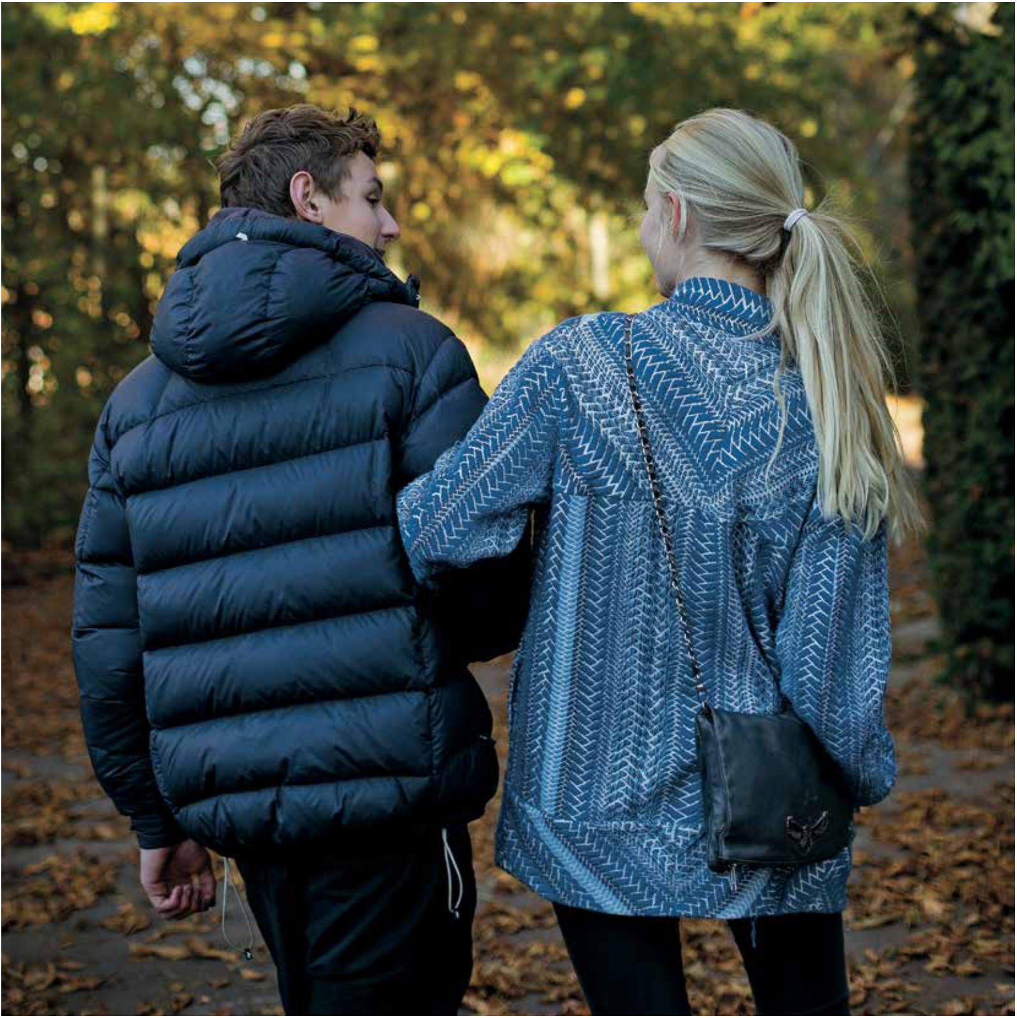
UDSKOLING 7.-9. KLASSE
SOCIAL PEJLING OG MEDBORGERSKAB
I udskolingen anbefales det, at der arbejdes med en opbyggende og forebyggende indsats, som skal klæde eleverne på til at tage aktivt del i vores demokratiske samfund. Det aktive medborgerskab betyder, at de unge opfordres til aktivt at tage del i og søge indflydelse på livet og udfoldelsesmulighederne.
Grundantagelsen indenfor social pejling er, at mennesker, gerne vil opføre sig, som det forventes af dem. Med andre ord tilpasser de fleste sig normen – man opfører sig efter, hvad man tror er normalt. Unge spejler sig i hinanden. Denne tilbøjelighed er almenmenneskelig, men gør sig særligt gældende i ungdomsårene, hvor man er mere usikker.

Slide 15
MATERIALEOVERSIGT 7. – 9. KLASSE
Emner | Materialer til eleverne | Materialer/forløb til forældrene | Anbefalet timeforbrug og ansvarlige | Gæster/samtaler:
Tobak, alkohol, stoffer Tage beslutning Påvirkninger Fællesskab Forebyg rygning | Tackling: www.alinea.dk (Primært for 7. klasserne) Ung dialog: www.ung-dialog.dk Hvis I er målgruppen kan rusmiddelkonsulenten udarbejde et skræddersyet oplæg til jeres klasse. Kontakt konsulenten og få en snak om behovet. Samtalesalon For Unge og deres Forældre Røgfri eller ryger? (Kontakt sundhedsplejerske) Cool uden røg: www.cooludenroeg.dk Snak om tobak, Kræftens bekæm- pelse: www.cancer.dk | www.foraeldrefiduser.dk www.klassetrivsel.dk Oplæg om forældrerollen, alkohol, trivsel & fællesskaber (7 kl) Unge- og forældrecafe (8 kl) Samtalesalon For Unge og deres Forældre Snak om tobak, Kræftens bekæmpelse: www.cancer.dk | Teamet på årgangen (klasseteamet (lærere/pædagoger), skolepædagog og SSP-kontakt- lærer, AKT/Relationsmedarbejder) Tackling: 22 timer på et skoleår Oplæg om forældrerolle: SSP-konsulent. 1 times oplæg & 1 time til udarbejdelse af evt. forældrekontrakt Samtalesalon For Unge og deres Forældre | Hvis I er målgruppen kan rusmiddelkonsulenten udarbejde et skræddersyet oplæg til jeres klasse. Kontakt konsulenten og få en snak om behovet. Luna Nielsen, tlf 21310713 mail: gentofte@gentofte.dk Skriv Rusmiddelkonsulent i emnefeltet. SSP konsulenten Besøg af sundheds- plejerske 1 time i 7. klasse
Risikoadfærd og trivsel | Børns alsidige og personlige kompetencer. Alle de andre gør det! 30 nye veje til bedre trivsel i skolen AKTion – trivsel i skole UNG dialog | www.foraeldrefiduser.dk www.klassetrivsel.dk Alle de andre gør det! | Teamet på årgangen (klasseteamet (lærere/pædagoger), skolepædagog og SSP-kontakt- lærer, AKT/Relationsmedarbejder) | SSP kan bestilles til: forældremøder, cafe- seminar for 8.klasse og forebyggende forældremøde for 7. klasse
Digitale medier, etik, adfærd | Center for digital dannelse Center for digital pædagogik: www.cfdp.dk Den digital skole Omtanke Online | www.foraeldrefiduser.dk www.klassetrivsel.dk | Teamet på årgangen (klasseteamet (lærere/pædagoger), skolepædagog og SSP-kontakt- lærer, AKT/Relationsmedarbejder) | SSP på forældremøde Skoletjenesten Digitale medier Børns Vilkår Center for digital dannels Medierådet
Konfliktløs-ning, Konflikt-mægling | Grib konflikten: www.dkr.dk www.klassetrivsel.dk |  | Teamet på årgangen (klasseteamet (lærere/pædagoger), skolepædagog og SSP-kontakt- lærer, AKT/Relationsmedarbejder)
Sundhed Min krop Sex, trivsel | 8. klasse, undervisning i sex & sundhed Undervisningsportal for alle i grundskolen fra Sex & Samfund Flirt & Normer Sex & Normer i grænselandet |  | 2 timer Afhænger af valg af materiale | Sundhedsplejerske

